Slide 1
Clean Tuesday 2014
Les solutions économiques et écologiques du gaz naturel
16 Av. des Châteaupieds – 92500 Rueil-Malmaison - France
www.arionic.com - Tel: +33(0)1 41 42 36 81

Slide 2
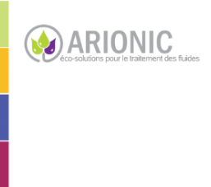
Notre société
Une société novatrice en FLUIDES, ENERGIE et ENVIRONNEMENT
Nous développons et distribuons des solutions de traitement physique destinés à améliorer les propriétés de l’eau et des hydrocarbures.
Nous prônons la substitution aux produits chimiques a maxima dans le traitement de l’eau.
Nous améliorons le rendement des équipements de production de chaleur.
Nous apportons à nos clients des solutions concrètes pour répondre aux contraintes environnementales et réglementaires, actuelles et futures.
ARIONIC
- CA + 30% entre 2012 / 2013
CLIENTS
- Collectivités
- Industries
- Santé
- Habitations
CERTIFICATIONS
- ATEX CSTB n ° 1298
(Centre scientifique et
technique du bâtiment)
- DGS (Ministère de la Santé)

Slide 3
L’énergie
La meilleure énergie est celle que l’on ne consomme pas.
MAIS…
les énergies utilisées restent pour les 2/3 des énergies fossiles
→ Une optimisation de l’efficacité énergétique des appareils de combustion facilitera l’atteinte des objectifs.

Slide 4
Efficacité énergétique
Les procédés catalytiques d’amélioration de la combustion
Il existe différents procédés de catalyse permettant d’améliorer les propriétés des hydrocarbures;
Les catalyses chimiques (additifs), plutôt pour le fuel
Les catalyses physiques (pre-traitement), plutôt pour le gaz
NEW IONIC CATALYZER
Rappel : « un catalyseur est une substance qui augmente la vitesse des réactions chimiques, sans participer de façon apparente à la réaction, ou modifie les paramètres de la réaction (température, pression, concentration…). »

Slide 5
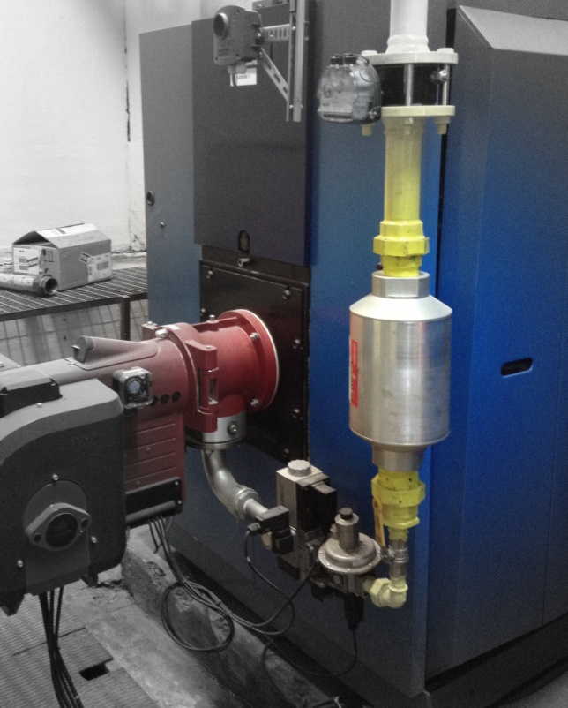
Combustion
Pré-traitement physique pour optimisation de la combustion
Amélioration du bilan énergétique de la combustion
Réduction de la consommation de l’ordre de 8-10%
Montage facile sur installations nouvelles ou pre-existantes
Pas de maintenance ni de consommation d’énergie externe

Slide 6
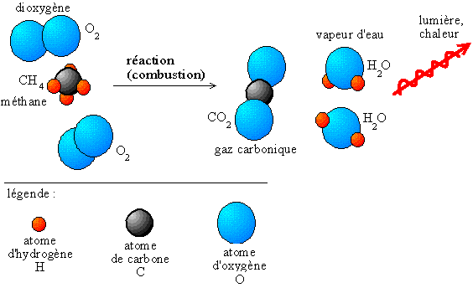
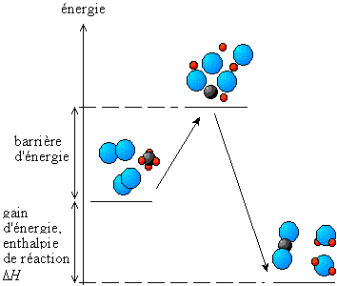
Combustion
Théorie
Les hydrocarbures sont un ensemble de composés chimiques constitué essentiellement d’atomes de carbone et d’hydrogène, liés entre eux par la coparticipation d’électrons de valence, auxquels est associée une énergie de liaison.
Le champ appliqué sur le combustible (13000 Gauss alterné) avant le processus de combustion modifie l’organisation du nuage d’électrons autour des noyaux.
Ceci entraîne une réduction de l’énergie de liaison entre les atomes de carbone-carbone et carbone-hydrogène, et l’augmentation de l’Enthalpie de réaction ∆H.
Apport d’une énergie supplémentaire dans le processus de combustion

Slide 7
Applications
Gisement d’économies possible
Les chaufferies au gaz
Chaudières de chauffage collectif ou individuel
Chaudières vapeur ou eau surchauffée
Les Fours
Fours de séchage, laminoirs,
Fours de cuisson (alimentaire, tuiles, recuit..)

Slide 8
Contexte
EVIAN
NOTRE CLIENT
Évian est une marque d'eau minérale appartenant à la division « Eaux » du groupe agroalimentaire français Danone, n°2 mondial en volume des eaux en bouteilles avec 18 milliards de litres. Elle est exploitée par la SAEME (Société anonyme des eaux minérales d'Évian), qui gère l'embouteillage d'environ 1,5 milliard de litres d'eau Évian chaque année.
SITUATION D’ORIGINE
La SAEME s’est engagée dans une démarche globale de réduction de consommation d’énergie, plus particulièrement des énergies fossiles.
TRAITEMENT ARIONIC
Une pré-étude a été menée sur la chaufferie dite ‘Verre’ dont l’eau chaude sert entre autres à nettoyer les bouteilles et les circuits d’eau. Une fois la faisabilité technique et commerciale avérée, la SAEME a équipé deux des trois chaudières de la chaufferie, celles ayant bien évidemment le plus de charge.

Slide 9
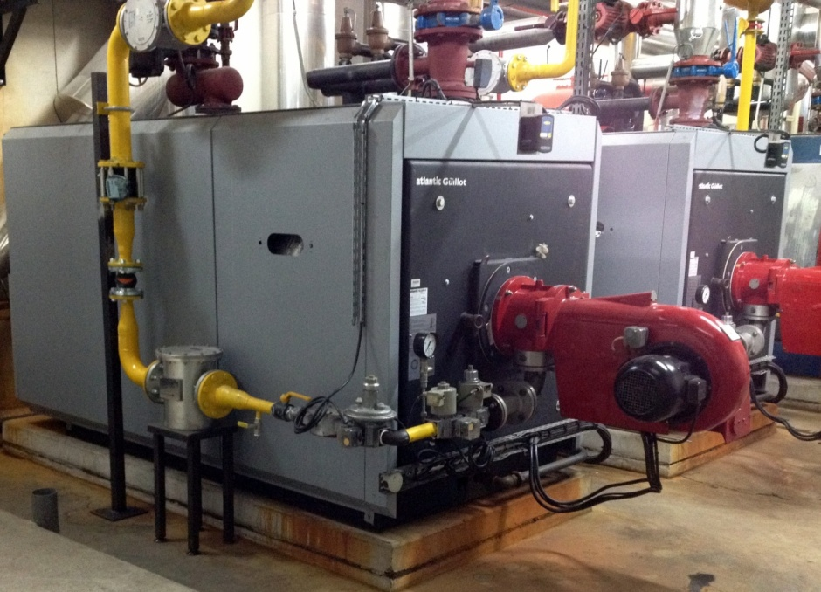
Installation
EVIAN
Un système innovant de ‘préparation à la combustion’ permettant d’en améliorer le bilan énergétique et ainsi réduire les consommations.
APPAREIL ARIONIC

Slide 10
Etude de cas
EVIAN
RESULTATS
Une première qualification à la recette des équipements a fait état d’une économie au régime nominal des chaudières de l’ordre de 10%. Une estimation glissante sur de plus longues périodes montre un gain moyen de l’ordre de 7%, fonction des besoins variables de production.
‘L’installation des solutions d’économiseur gaz ARIONIC est assez facile, il suffit de préparer la ligne gaz à l’accueil des appareils de pré-traitement’, explique Fabrice AJELLO, responsable Maintenance.
‘Une fois installés, ces systèmes ne demandent pas de maintenance, et nous suivons bien nos ratios de production afin de noter toute dérive. Au final, outre la réduction des gaz à effet de serre, l’opération est très rentable car avec une économie d’environ 350 MWh par an par chaudière, l’investissement a été amorti en un an environ.’

Slide 11
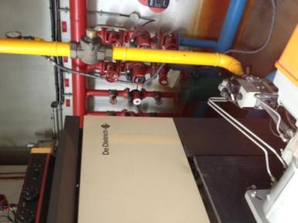
Etudes de cas
Equipement sportif
INSTALLATION
Chaudière DE DIETRICH GT812 ‘ancienne’ 778kW
Brûleur CUENOD C100 2 allures
TRAITEMENT ARIONIC
Appareil G1000 (1000 kW max)

Slide 12
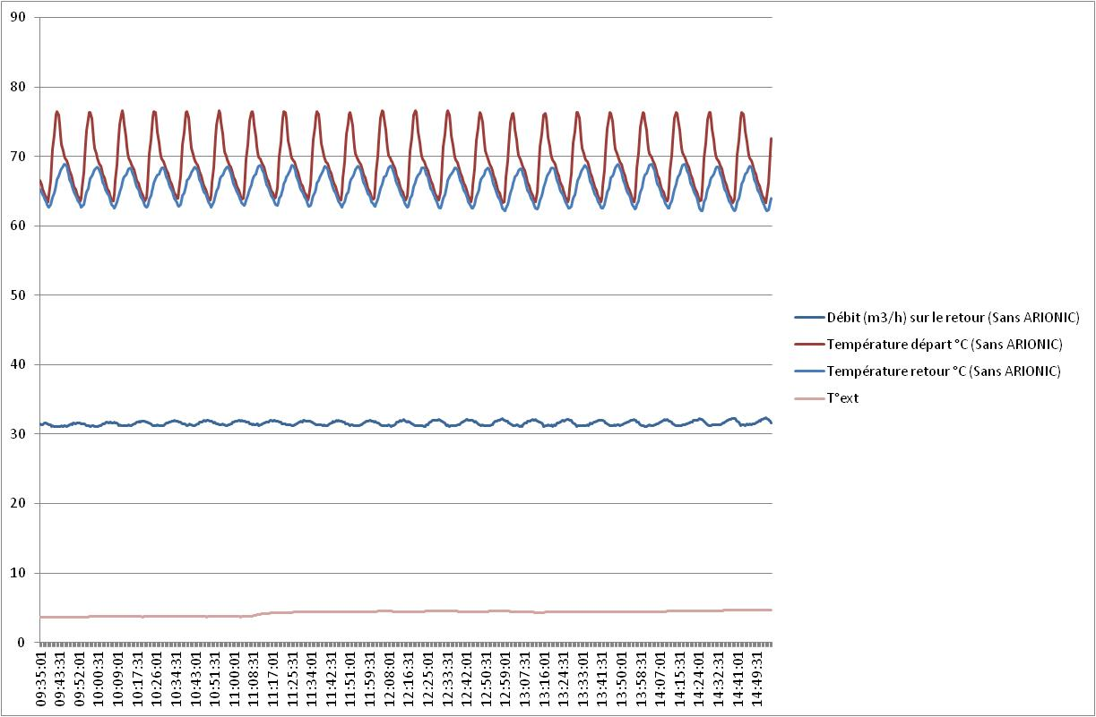
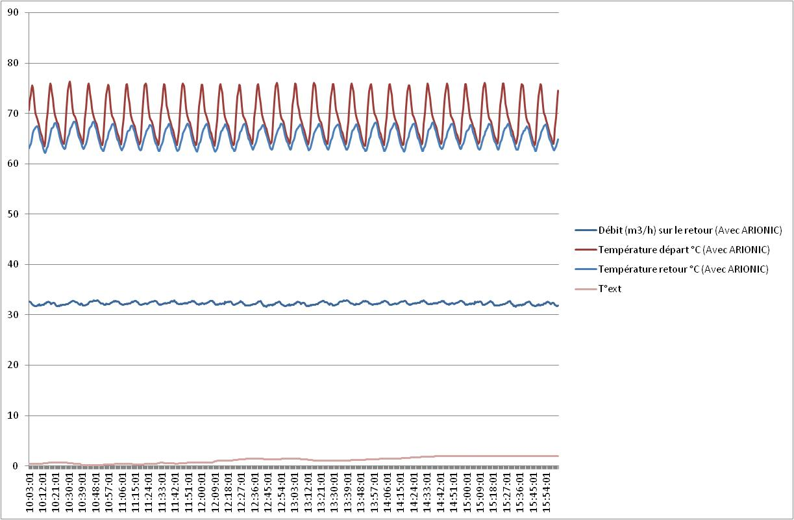
Etudes de cas
Résultats
ORIGINE
AVEC ECONOMISEUR
Réglage de débit air/gaz diminué de 10% environ pour iso-performance à Grande Allure
Réduction des cycles
Economie mesurée de 7% sur durée représentative

Slide 13
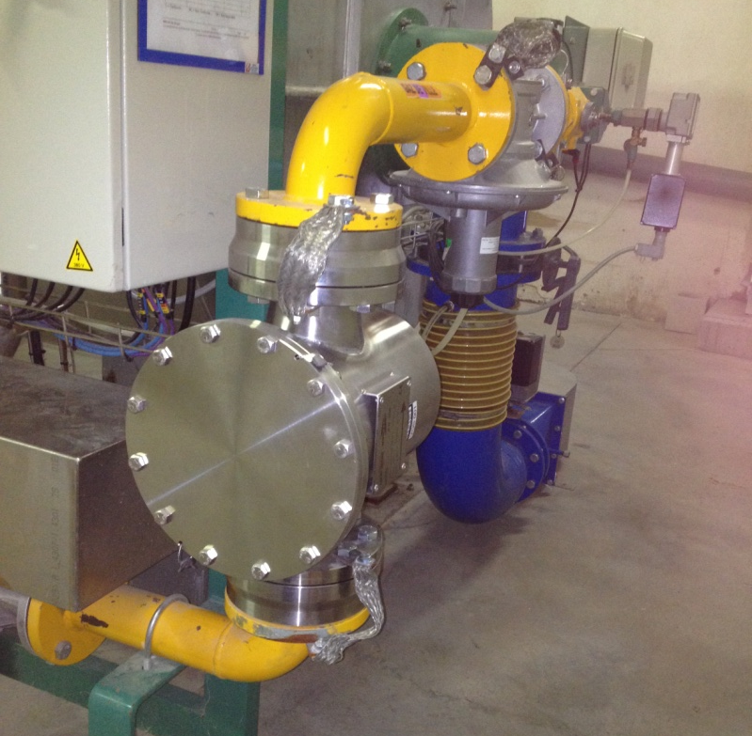
Etudes de cas
Four industriel
INSTALLATION
Sécheur
Brûleur ECLIPSE 1850kW
TRAITEMENT ARIONIC
Appareil G1800 (1800 kW max)

Slide 14
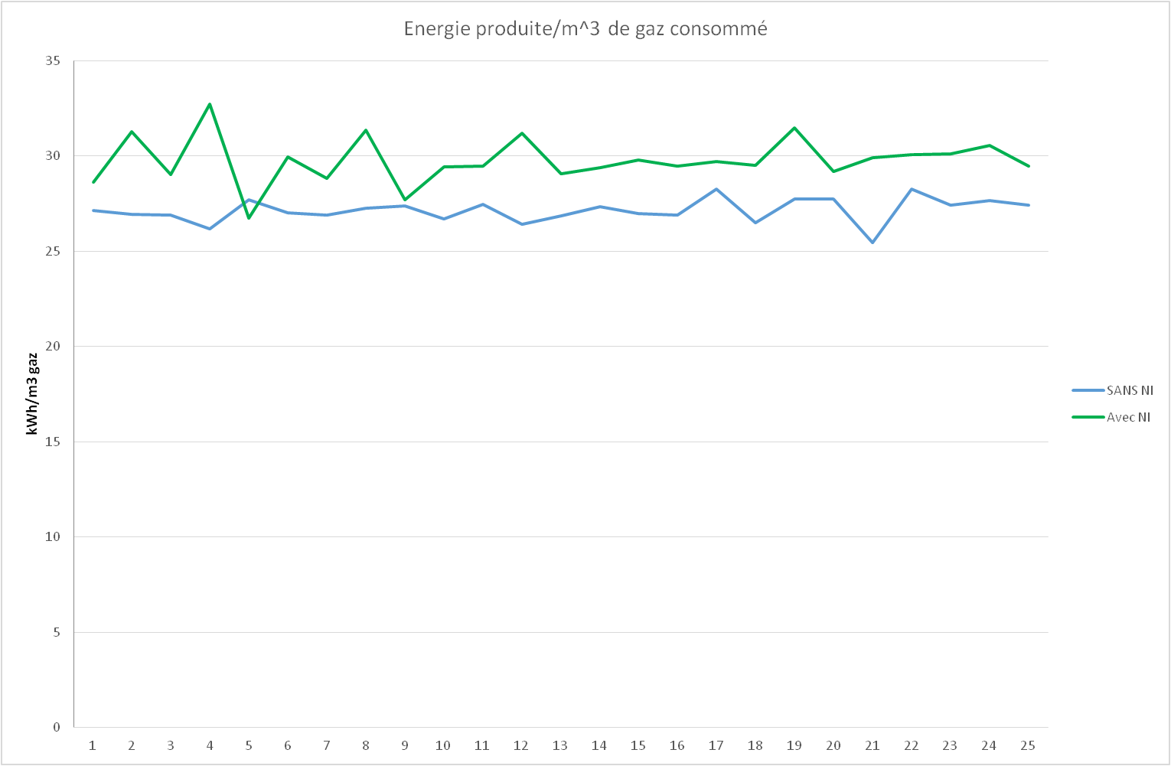
Etudes de cas
Résultats
AVEC ECONOMISEUR
ORIGINE
Réglage des paramètres brûleur Delta P air/gaz
Amélioration des ratios de production
Economie mesurée de 6.3% sur durée représentative, même produit / process
ROI un an

Slide 15
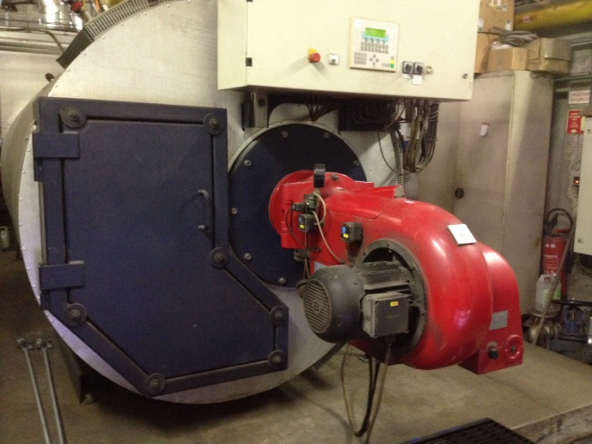
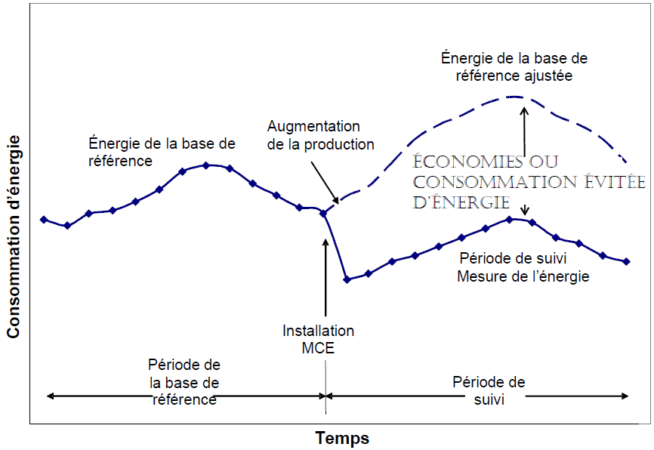
Process de vente
Une démarche complète et industrielle
AUDIT D’INSTALLATION
Bureau d’études indépendant pour P > 2 MW
Eligibilité équipement (ROI, charge, fonctionnement, …)
Chiffrage
Rédaction protocole mesure
Autres axes d’amélioration (récup fumées ??, …)
VALIDATION DE L’EQUIPEMENT (Protocole IPMVP)
Réglage optimal du brûleur après mise en place de l’équipement
Comptage provisoire obligatoire (IPVMP Option A)
Comptage permanent souhaité (IPMVP Option B)
Remboursement de l’équipement si non atteinte des objectifs

Slide 16
Enjeux
Impacts environnementaux et financiers de l’optimisation des appareils de combustion
Actions | Gain consommation / CO2 | Retour Sur Investissement
Booster les propriétés des combustibles / Traitement physique | 7 à 10 % | 12 à 18 mois
Récupérer les pertes par fumées / Chaudières traditionnelles (*) | 7 à 12 % | 3 ans environ
Optimiser les paramètres de combustion / Suivi des installations (*) | 2 à 5 % | Sur contrat
Redimensionner les appareils de combustion en cas de surdimensionnement (*) | 10 à 20 % | 5 ans environ
(*) possibilité CEE
→ Rentable même sans CEE

Slide 17
Penser autrement …
C’est ce qu’ARIONIC fait chaque jour en accompagnant ses clients vers les nouvelles technologies, en garantissant avec des protocoles chiffrés et contrôlables les résultats.

